Slide 1



Introducción Para Ayuda Financiera
Notes:
Introduction to Financial Aid

Slide 2

Sobre el Consejo Estudiantil de Washington
Nosotros promovemos oportunidades y logros educacionales en el estado de Washington
Notes:
Nuestra misión
Promovemos las oportunidades educativas y los logros en Washington. En la búsqueda de nuestra misión, el Consejo de Logros Estudiantiles de Washington:
Lidera la planificación estratégica en todo el estado para mejorar la coordinación educativa y las transiciones.
Apoya a los habitantes de Washington a través de la administración de ayuda financiera, planes de ahorro para la universidad 529 y servicios de apoyo.
Aboga por los beneficios económicos, sociales y cívicos de la educación postsecundaria.
Nuestra visión
Inspiramos y fomentamos la excelencia en el logro educativo.
Nuestro compromiso con la equidad
En apoyo del avance del logro educativo para todos los habitantes de Washington, nos comprometemos a fomentar una cultura de equidad, diversidad e inclusión entre nuestro personal y en todas las áreas de nuestro trabajo.
About the Council
We advance educational opportunities and attainment in Washington.
https://wsac.wa.gov/
Our mission
We advance educational opportunities and attainment in Washington. In pursuit of our mission, the Washington Student Achievement Council:
Leads statewide strategic planning to improve educational coordination and transitions.
Supports Washingtonians through the administration of financial aid, 529 college savings plans, and support services.
Advocates for the economic, social, and civic benefits of postsecondary education.
Our vision
We inspire and foster excellence in educational attainment.
Our commitment to equity
In support of advancing educational attainment for all Washingtonians, we commit to fostering a culture of equity, diversity, and inclusion among our staff and in all areas of our work.

Slide 3
¿Qué Aprenderé Hoy?
Cuando Debo de Aplicar para la Ayuda Financiera
Que es Ayuda Financiera
Como Aplicar para la Ayuda Financiera
Becas
Ayuda y Recursos
Notes:
What Will I Learn Today?
What is Financial Aid
When You Should Apply for Financial Aid
How to Apply for Financial Aid
Scholarships
Help and Resources

Slide 4
¿Qué es la Ayuda Financiera?
La ayuda financiera es apoyo económico para ayudar a pagar la educación después de la escuela preparatoria. Las subvenciones, el programa de trabajo y estudio, los préstamos y las becas ayudan a que la educación después de la escuela preparatoria sea asequible.
Notes:
What is Financial Aid?
Financial aid is money to help pay for education after high school. Grants, work-study, loans, and scholarships help make education after high school affordable.
Subvenciones- grants/beca
Asequible- mas facil de alcansar

Slide 5

La Ayuda Financiera es como un Paraguas
Subvenciones
Becas
Préstamos
Trabajo y Estudio
Basadas en los ingresos, federales y estatales.
Basadas en méritos e ingresos, de fuentes públicas, privadas y sin fines de lucro.
Basados en ingresos, federales y privados.
Basado en ingresos, federal y estatal.
Notes:
No hay un solo significado para "ayuda financiera". Estos son los cuatro tipos: • Subvenciones: basadas en los ingresos, federales y estatales. • Becas: basadas en méritos e ingresos, de fuentes públicas, privadas y sin fines de lucro. • Préstamos: basados en ingresos, federales y privados. • Trabajo y estudio: basado en ingresos, federales y estatales. Hablaremos a continuación sobre los detalles.
Financial Aid Is An Umbrella
There is not just one meaning for “financial aid”. These are the fours types: • Grants: income-based, federal and state. • Scholarships: merit and income-based, from public, private, and nonprofit sources. • Loans: income-based, federal and private. • Work Study: income-based, federal and state. We will talk next about the specifics.

Slide 6
Subvención/Beca/Grants
Un subvención o grant es ayuda en forma de regalo que a menudo se basa en necesidad financiera y no es reembolsada, a menos que, por ejemplo, el estudiante se retire de la escuela y deba un reembolso.
Pell Grant
Washington College Grant
Notes:
Para obtener más información sobre la beca de Washington College y otras ayudas financieras estatales, visite https://wsac.wa.gov/wcg
Para obtener más información sobre las Becas Federales Pell https://studentaid.gov/understand-aid/types/grants/pell
A grant is gift aid that often based on financial need and does not need to be repaid (unless, for example, you withdraw from school and owe a refund).
For more information about the Washington College Grant and other state financial aid please go to https://wsac.wa.gov/wcg
For more information about Federal Pell Grants https://studentaid.gov/understand-aid/types/grants/pell

Slide 7

Washington College Grant (WA Grant)
El Estado de Washington a hecho un compromiso innovador a la ayuda financiera para las personas de bajos y medianos ingresos de todas edades con el nuevo Washington College Grant.
https://wsac.wa.gov/wcg-es
Notes:
El programa Washington College Grant antes conocido como State Need Grant hace la educación y capacitación más allá de la preparatoria que sean asequibles. WCG proporciona ayuda financiera basada en necesidad a los estudiantes elegibles por ingreso, que buscan una educacion despues de la preparatoria. El monto maximo cubrira la matricula completa en cualquier colegio o univerdadiad publica y estatal aprovado/eligible, incluidos los colegios comunitarios o tecnicos, o proporcionara un monto comparable para la matricula y otros costos relacionados con la educacion en una universidad privada aprobada o programa de capacitacion profesional. Para mas informacion vayan a https://wsac.wa.gov/wcg.
Washington State has made a groundbreaking commitment to financial aid for low- and middle-income people of all ages with the new Washington College Grant (WCG).
The Washington College Grant (WCG) program—formerly known as the State Need Grant (SNG)—makes education and training beyond high school affordable. WCG provides need-based financial aid to income-eligible students pursuing education after high school. The maximum award amount will cover full tuition at any approved/eligible in-state public college or university, including community or technical colleges, or provide a comparable amount toward tuition and other education-related costs at an approved private college or career training program. For more information go to https://wsac.wa.gov/wcg

Slide 8



Washington College Grant Proporciona una Oportunidad Unica
Con Washington College Grant (WCG), mas familias son elegibles para ayuda financiera
Tamaño de Familia | Monto Completo | Monto Parcial
 | Ingreso $38,000 O menos | Ingreso Hasta $58,500
 | $73,000 O menos | Hasta $112,500
Los montos varian basados en el ingreso, tamaño de la familia y la escuela o el programa al que asistirá.
Notes:
Con la Beca de Washington College (WCG), más familias son elegibles para recibir ayuda financiera.
Los montos de los apoyos varían según los ingresos, el tamaño de la familia y la escuela o el programa al que asistirá.
WCG proporciona una oportunidad única.
Obtenga más información sobre la elegibilidad y los premios de WCG en https://wsac.wa.gov/wcg-awards cuadro completo de MFI se puede encontrar en https://wsac.wa.gov/sites/default/files/2023-24.WCG.MFIChart.pdf
With the Washington College Grant (WCG), more families are eligible for financial aid than ever before.
Award amounts vary based on income, family size, and the school or program attended.
Provides a Unique Opportunity
Learn more about WCG eligibility and awards at https://wsac.wa.gov/wcg-awards complete MFI chart can be found at https://wsac.wa.gov/sites/default/files/2023-24.WCG.MFIChart.pdf

Slide 9


Becas
Las becas son regalos que no ocupan ser reembolsados y son diseñadas para ayudar a estudiantes a pagar su colegiatura. Pueden ser un regalo de una sola vez o pueden ser renovable.
Usted puede comenzar su busqueda de becas yendo a thewashboard.org
Notes:
Scholarships
https://washboard.wsac.wa.gov/login.aspx
¿Buscas becas? theWashBoard.org lo hace simple.
Washboard conecta a estudiantes de Washington de todo tipo con proveedores de becas de Washington… GRATIS.
Ya sea que asista al colegio dentro o fuera del estado de WA, usted ahorra mucho tiempo ingresando su perfil una sola vez y permitiendonos encontrar las oportunidades de becas que están disponibles. theWashBoard.org esta libre de spam/ estafas y nunca vendera su información.
¿Como funciona? Provedores de becas crean una lista de todas las becas que desean ofrecer en nuestro sitio. Esta lista proporciona toda la información necesaria para posibles solicitantes. Los estudiantes, solicitantes de becas, crean un perfil en linea, que luego se comprara con todas las becas disponibles. Inmediatamente se les muestra en linea una lista de las mejores sugerencias de becas del buscador. El buscador crea una aplicación para sus sugerencias después de leer los detalles provistos. Los solicitantes pueden solicitar tantas becas como elijan. El solicitante de la beca envia una solicitud al proveedor ya sea por correo, por sitio web o utilizando theWashBoard.org como anfitrión de la solicitud electrónica. El proveedor revisa sus aplicaciones. Si theWashBoard.org sirve como servidor electrónico, el proveedor puede revisar las solicitudes en línea o descargarlas e imprimirlas. El sitio también se puede utilizar para enviar correos electrónicos a los solicitantes sobre el estado de su beca.
Looking for scholarships? theWashBoard.org makes it simple.
The Washboard connects Washington students of all types with Washington scholarship providers….for FREE.
Whether you’ll be attending in state or out, you save time by entering your profile once and letting us find the scholarship opportunities that fit. theWashBoard.org is spam-free and will never sell your information
How does it work? Scholarship providers build a listing for each scholarship they want to offer on our site. This listing provides all the necessary information for potential applicants. Students-scholarship seekers-create a profile online, which is then compared to all available scholarships. A list of the seeker’s best scholarship matches is immediately displayed to them online. The seeker creates an application for their matches after reading the details provided. Seekers can apply for as many scholarships as they choose. The scholarship seeker submits an application to the provider either by mail, by website, or by using theWashBoard.org as the electronic application host. The provider reviews their applications. If theWashBoard.org serves as the electronic host, the provider can review applications online or download and print. The site can also be used to email applicants about their scholarship status

Slide 10
Programa de Trabajo y Estudio/ Work Study
Work-Study
Tutoring
Fitness Center
Library
Computer Lab
Student Life
Outreach
El programa de trabajo y estudio brinda trabajos de medio tiempo para estudiantes con necesidades financieras, lo que les permite ganar dinero para ayudar a pagar sus gastos educacionales. Estos trabajos son tipicamente en el campus.
Notes:
El programa de trabajo y estudio/ Work Study es un programa basado en los ingresos reportados por el estudiante, proporcionado tanto por el gobierno federal como por el estatal. Un estudiante debe seleccionar que está interesado en el programa de trabajo y estudio en su solicitud de ayuda financiera para ser considerado para este programa.
Work Study
Work-Study provides part-time jobs for students with financial need, allowing them to earn money to help pay education expenses. These jobs are typically on campus.
Work Study is an income-based program provided by both the federal and state. A student must select they are interested in Work Study on their financial aid application in order to be considered for this program.

Slide 11
Préstamos
Un préstamo estudiantil es dinero prestado para su educación y tiene facilidades de pagos. A diferencia de las becas y trabajo y estudio que no tienen que ser reembolsados. No tienes que aceptar todos los prestamos que te ofrecen.
Préstamos Estudiantiles Subsidiados
Préstamos Estudiantiles Sin Subsidio
Los intereses comienzan a acumularse tan pronto como se desembolsa el préstamo, incluso mientras está inscrito en la escuela.
Los intereses se pagan aunque esté matriculado medio tiempo.
Notes:
Para mas informacion sobre prestamos estudiantiles federales, visite https://studentaid.gov/understand-aid/types/loans. Usted puede encontrar recurosos sobre prestamos estudantiles en nuestra pagina de abogacia de prestamos estudiantiles en https://wsac.wa.gov/loan-advocacy y https://www.studentloaned.wa.gov/
Loans
A student loan is money you borrow for your education and pay back over time. Unlike grants or work-study you do have to pay back your loans. You do not have to accept all the loans offered to you.
Unsubsidized Student Loans
Interest begins accruing as soon as the loan is disbursed, including while you are enrolled in school
Subsidized Student Loans
Interest is paid by while you're enrolled at least half time in college.
For more information about federal student loans, go to https://studentaid.gov/understand-aid/types/loans
You can find resources on student loans at our student loan advocacy site at https://wsac.wa.gov/loan-advocacy and https://www.studentloaned.wa.gov/

Slide 12
Fuentes de Ayuda Financiera
Federal
Colegio/ Universidad
Tipicamente puede ser usada en la mayoría de escuelas y en la mayoría de los estados.
Tipicamente para residentes para que puedan asistir a colegios en el estado.
Ofrecida por un colegio específico para que atiendas ese colegio
Estatal
Organizaciones
Ofecida por organizaciones sin fines de lucro, negocios, Iglesias, ect.
Notes:
La ayuda financiera puede provenir de varias fuentes. La ayuda federal es del departamento de educación de los Estados Unidos y puede ser usada en mayoría de las universidades en los Estados Unidos. Este dinero puede ser usado en cualquier escuela de cualquier estado. La ayuda estatal del Estado de Washington es ayuda financiera para residentes del estado, para que asistan a universidades en Washington. No necesariamente tiene que ser una universidad pública , pero tiene que aceptar la ayuda financiera en esa escuela. Actualmente hay más de 60 universidades que aceptan la ayuda estatal. La ayuda financiera de un colegio o universidad es especifica a cada institución. Cada universidad o colegio tendrá sus propias becas que pueden ofrecer a los estudiantes que asistan a su escuela. Organizaciones suelen ofrecer becas de una organización específica o préstamos privados de algún banco. Hablaremos mas de las aplicaciones para estas formas de ayudas mas adelante.
Federal- Typically, can be used at most schools in most states.
State- Typically for residents to attend most colleges in the state.
College-
Organizations-Offered by non-profits, business, churches, etc.
Financial aid can come from several sources: Federal: This is from the US Department of Education and can be used at most colleges in the US. They have to be able to receive financial aid. Students can take to another state. State: For example, Washington state financial aid is for residents to attend colleges in WA. They do not necessarily have to be public colleges, but they have to be able to receive state financial aid. There are currently over 60. College: Every college will have their own scholarships, etc that they offer to students who are going to their school. Organizations: These tend to be scholarships (organizations) or private loans (banks). We will talk about applications for these specific forms of aid later.

Slide 13

Ejemplos de Programs de Ayuda Financiera Federales
Pell Grant/ Subvención Pell
Trabajo y Estudio Federal
Préstamos Sin Subsidio/ Subsidiados
Préstamo Para Padres
Notes:
Hay varios tipos de ayuda financiera federal. Los estudiantes deben ser ciudadanos estadounidenses o residentes legales (por ejemplo, residentes permanentes con una tarjeta verde) para presentar una solicitud. Pell Grant o subvención pell es la que provee el mayor apoyo para estudiantes dependiendo en sus ingresos familiares. Habido algunos cambios a lo largo de los años, así que asegúrese de investigar los requisitos actuales de la subvención Pell, como el uso de los montos máximos de las becas durante el verano.
Trabajo y estudio: Los estudiantes pueden trabajar en el campus y su salario lo paga el empleador del campus del Departamento de Educación al estudiante. No todos los trabajos en el campus requieren que un estudiante sea parte del programa de estudio y trabajo.
Préstamos: Ambos están a nombre del estudiante. La diferencia es que con los préstamos para estudiantes sin subsidio, el estudiante finalmente pagará los intereses acumulados una vez que se gradúe y/o deje la universidad. Préstamos estudiantiles subsidiados: El gobierno paga o subsidia los intereses.
Préstamos para padres: Los tomarían los padres para pagar los gastos del estudiante. Hay requisitos adicionales, como una verificación de crédito. No hay límite en el monto para este préstamo. Si se les ofrece alguno o todos los préstamos del gobierno, los estudiantes/familias pueden aceptar uno parcialmente, o todo lo que quieran utilizar, pero no están forzados aceptar ninguno. También hay préstamos privados de bancos, pero generalmente tienen tasas de interés más altas y opciones de pago más limitadas que los préstamos federales. Los estudiantes solicitan estos programas utilizando la Solicitud Gratuita de Ayuda Federal para Estudiantes (FAFSA). Los estudiantes que no son elegibles para solicitar estos programas debido a su estatus migratorio no serían elegibles para estos programas; por ejemplo, los préstamos federales para estudiantes.
Examples of Federal Financial Aid Programs
Pell Grant
Federal Work Study
Unsubsidized/Subsidized student loans
Parent loans
There are several types of federal financial aid. Students need to be U.S. citizens or eligible non-citizens (i.e. permanent residents with a Green Card as an example) to apply. Pell Grant: The largest income-based grant. You may be familiar with this grant as it is a long-standing program. There have been some changes over the years, so make sure you investigate current Pell Grant requirements such as maximum award amounts use during the summer. Work-study: Students can work on campus and their salary is paid from the Dept of Education on-campus employer—>student. Not all on campus jobs require a student to be part of the work-study program. Loans: Both these are in the student’s name. The difference is that with Unsubsidized student loans the student will ultimately pay the interest accrued once they graduate and/or leave college. Subsidized student loans – the government pays, or subsidizes the interest. Parent loans: Would be taken out by the parent to pay for the student’s expenses. There are additional requirements, such as a credit check. There is not limit on the loan amount for parent loans. If offered any/all of these loans from the government, students/families can accept none, partial, or all that they want to utilize. There are also private loans from banks but they typically have higher interest rates and more limited repayment options that federal loans. Students apply for these programs using the Free Application for Federal Student Aid (FAFSA). Students who are not eligible to apply for these programs due to immigration status would not be eligible for these programs, such as federal student loans.

Slide 14


Ejemplos de Ayuda Financiera Estatal
Washington College Grant
(conocido como WA Grant)
Beca College Bound
Trabajo y Estudio Estatal
Pasaporte a Carreras
Opportunity Grant/ Beca de Oportunidad
Notes:
Estos programas estatales son ejemplos de ayuda financiera para los residentes de WA, que son elegibles para usar en universidades en WA. Es posible que usted vea las univsersidas/colegios denominados como Washington Opportunity Pathways.
Washington College Grant (anteriormente State Need Grant) es la mayor subvención basada en los ingresos. La cantidad otorgada depende del tipo de escuela a la que el estudiante asistirá.
La beca College Bound: Este es un compromiso anticipado de ayuda financiera estatal para cubrir ciertos costos universitarios. Los estudiantes deben haberse inscrito en la secundaria o middle school. Hablaremos mas sobre esta beca.
Trabajo y Estudio Estatal: Similar al programa federal de Trabajo y Estudio, pero los fondos provienen del estado de Washington y no del gobierno federal.
Pasaporte a Carreras es un programa que brinda recursos adicionales tanto para jóvenes de crianza temporal como para jóvenes sin hogar no acompañados (https://www.wsac.wa.gov/sites/default/files/Passport.Student.FAQs.pdf).
Beca de Oportunidad: Es para asistir a un colegio comunitario o técnico de 2 años. Los estudiantes que pueden completar la FAFSA (ciudadanos estadounidenses y residentes permanentes) también solicitan programas de ayuda estatal cuando completan la FAFSA.
Los estudiantes indocumentados que cumplan con los requisitos del programa y de la residencia estatal pueden presentar una solicitud utilizando la Solicitud de Ayuda Financiera Estatal de Washington (WASFA).
Examples of State Financial Aid
Washington College Grant (formerly the State Need Grant)
College Bound Scholarship
State Work-Study
Passport to Careers
Opportunity Grant
Learn more about Washington’s state financial aid programs, collectively known as opportunity pathways go to https://wsac.wa.gov/sfa-overview
These are examples of state financial aid programs that WA residents who are eligible can use in WA at eligible colleges – you may see them referred to as Washington Opportunity Pathways. Washington College Grant (formerly the State Need Grant) largest, income based grant. The amount depends on what type of school (out of the over 65) you attend. College Bound Scholarship: This is an early commitment of state financial aid to cover certain college costs. Students must have signed up in middle school. We’ll talk more later. State Work-Study: Similar to the federal program but the funding comes from Washington State versus the federal government. Passport to Careers: program that provides additional resources for both former foster youth and unaccompanied homeless youth (https://www.wsac.wa.gov/sites/default/files/Passport.Student.FAQs.pdf) Opportunity Grant: to attend a 2 year community or technical college 5 Students who can complete the FAFSA (U.S. citizens and permanent residents) are also applying for state aid programs when the complete the FAFSA. Undocumented students who meet program and state residency requirements can apply using the Washington Application for State Financial Aid (WASFA).

Slide 15
Beca College Bound Elegibilidad e Inscripción Automática: Un Proceso de Dos Pasos
Paso Uno
Inscripción automática para estudiantes elegibles en escuelas publicas.
Paso Dos
Cumplir con los compromisos de la beca College Bound.
Eligible para comidas gratuitas y de precio reducido en los grado 7°y 8° o recien eligible en el grado 9°.
Ser acceptado y asistir a una universidad o colegio eligible.
Los jóvenes de crianza (Foster Care Youth) son inscritos automáticamente hasta la graduación de la preparatoria.
Cumplir con los requisites de ingreso y residencia.
Notes:
Paso 1: Un beneficio nuevo con la ley ESSB 5321, es que todos los estudiantes elegibles de escuelas públicas para comidas gratuitas y de precio reducido en los grados 7.°, ​​8.° o recién elegibles en 9.° grado son inscritos automáticamente en la beca College Bound. Los jóvenes en cuidado de crianza estatal (Foster care youth) son inscritos automáticamente durante la preparatoria a esta beca. ¡Esto es genial! Más estudiantes tendrán acceso a la oportunidad de la beca, y aquellos que trabajan con estudiantes pueden concentrarse en la preparación universitaria/profesional en lugar de perseguir formularios. El equipo de la beca College Bound está trabajando en las actualizaciones del WAC (las leyes especificas a el Estado de WA).
Si preguntan: Estudiantes de escuela privada y educación en el hogar: comuníquese con el equipo de la beca College Bound.
Paso 2: - Cumplir con los compromisos de College Bound o College Bound Pledge en la escuela secundaria, (graduado de WA HS o programa de educación en el hogar y sin delitos graves.) Si va atender a una universidad de 4 años, necesita graduarse con un GPA de 2.0 o mejor.
nota adicional si preguntan: ¿Cómo sabemos si tiene un delito grave? WSAC tiene un proceso de revisión que analiza las búsquedas de registros públicos y los registros de la Patrulla del Estado de Washington para confirmar la elegibilidad de un estudiante.
- Cumplir con los requisitos de ingresos; verificado por la universidad usando la información del FAFSA o WASFA
- Ser aceptado y asistir a una universidad elegible dentro de un año de graduarse de la escuela secundaria (es decir, tienen 5 años después de graduarse de la escuela secundaria para usar 4 años de fondos, hasta una licenciatura; la beca no se puede usar para la escuela de posgrado)
College Bound Scholarship
Eligibility and Auto-Enrollment: A Two-Step Process
Step One
Auto-enrollment for eligible public-school students.
Eligible for FRPL in 7th, 8th, or newly eligible in 9th grade.
Foster Youth are auto-enrolled through HS graduation.
Step Two
Fulfill the College Bound Pledge.
Meet income and residency requirements.
Be accepted to and attend an eligible college.
Key takeaway: CBS is a two step process
Step 1: New with ESSB 5321, all FRPL eligible public school students in 7th, 8th, or newly eligible 9th graders will be auto-enrolled in CBS. Youth in state foster care are auto-enrolled throughout high school. This is GREAT! More students will have access to the CBS opportunity and those working with students can focus on college/career readiness rather than chasing down forms. CBS team is working on WAC updates. If asked: Private school and homeschool students – contact CBS team.
Step 2:
- Fulfill the College Bound Pledge in high school (Grad from WA HS or homeschool program and no felonies). If attending a four year college, graduate with a 2.0 GPA or better.
additional note if asked about how do we know if they have a felony? WSAC has a review process that looks at public record searches and Washington State Patrol records to confirm a student’s eligibility.
- Meet income requirements; verified by the college using information from FAFSA or WASFA
- Be accepted to and attend an eligible college within one year of graduating high school (i.e. they have 5 years after graduating high school to use 4 years of funds – up to a bachelor’s degree- can’t use for grad school)

Slide 16


La Promesa de la Beca College Bound
Se combina con otras ayudas financieras estatales para cubrir el costo promedio de la matrícula (a tarifas públicas), algunas tarifas y una pequeña asignación de libros = a compromiso.
Se puede utilizar en más de 65 colegios y universidades públicas y privadas de dos a cuatro años.
collegebound@wsac.wa.gov o 888-535-0747, opción 1
Notes:
El compromiso de la Beca College Bound (CBS) está aquí y es un recurso importante para los estudiantes porque los pone en proceso de divulgación y apoyo adicionales. Maximiza su elegibilidad potencial de ayuda financiera estatal.
El compromiso temprano de ayuda financiera estatal para estudiantes elegibles. Los fondos de la beca College Bound pueden provenir de diferentes grupos de ayuda financiera estatal (que se mencionaron en la última diapositiva), pero los costos enumerados (matrícula a tarifas públicas, tarifas pequeñas y asignación para libros estarán cubiertos).
Esta beca se puede utilizar para programas técnicos y vocacionales de 4 años y 2 años en más de 65 escuelas en WA.
Desde 2007, 300.000 estudiantes solicitaron la Beca College Bound.
College Bound Scholarship Commitment
CBS is still here and an important resource for students because:
Puts them in the pipeline for additional outreach and supports
Maximizes their potential state financial aid eligibility
Early state financial aid commitment to eligible students. CBS funds may come from different buckets of state financial aid (that were mentioned on the last slide), but those costs listed (tuition at public rates, small fees and book allowance will be covered)
Can be used for 4 year, 2 year, technical, vocational programs at over 65 schools in WA.
Since 2007, 300,000 students applied for the College Bound Scholarship.

Slide 17
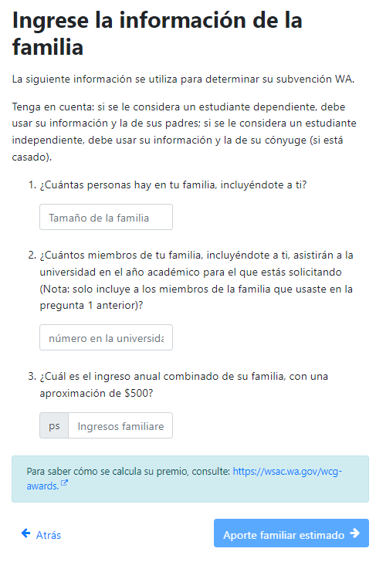
Calculadora de Ayuda Financiera Estatal
Esta herramienta calcula los montos potenciales del Washington College Grant y los programas del Pell Grant.
Puede haber mas ayuda disponible a usted de otro estado o programas federales, becas privadas, o directamente del colegio que asiste.
La única manera de saber cuánta ayuda financiera puede recibir es completer una solicitud de ayuda financiera FASFA o WASFA.
portal.wsac.wa.gov/a/aid-calculator
Notes:
Para mas informacion, contacte la oficina de ayuda financiera de su colegio o universidad.
https://portal.wsac.wa.gov/a/aid-calculator/
State Financial Aid Calculator
This tool calculates potential awards from the Washington College Grant and Pell Grant programs.
There may be more aid available to you from other state and federal programs, private scholarships, or directly from the college you attend.
The only way to know for sure how much financial aid you can receive is to complete a FAFSA or WASFA financial aid application
This tool calculates potential awards from the Washington College Grant and Pell Grant programs. There may be more aid available to you from other state and federal programs, from private scholarships, or directly from the college you attend. The only way to know for sure how much financial aid you can receive is to complete a FAFSA or WASFA financial aid application. For more information, contact the college’s financial aid office.
https://portal.wsac.wa.gov/a/aid-calculator/

Slide 18
FAFSA/WASFA: Regla de Uno
FAFSA
Solicitud Gratuita de Ayuda Federal para Estudiantes
FAFSA.gov
WASFA
Solicitud de Ayuda Financiera del Estado de Washington
wsac.wa.gov/WASFA
O
Notes:
Los estudiantes solo aplican usando una aplicación, la FAFSA o la WASFA. Si no están seguros de qué aplicación usar, pueden ir a wsac.wa.gov/WASFA y realizar una evaluación.
FAFSA/WASFA: Rule of One
Students only apply using one application, the FAFSA or the WASFA. If they are unsure of which application to use, they can go to wsac.wa.gov/WASFA and take an assessment.

Slide 19
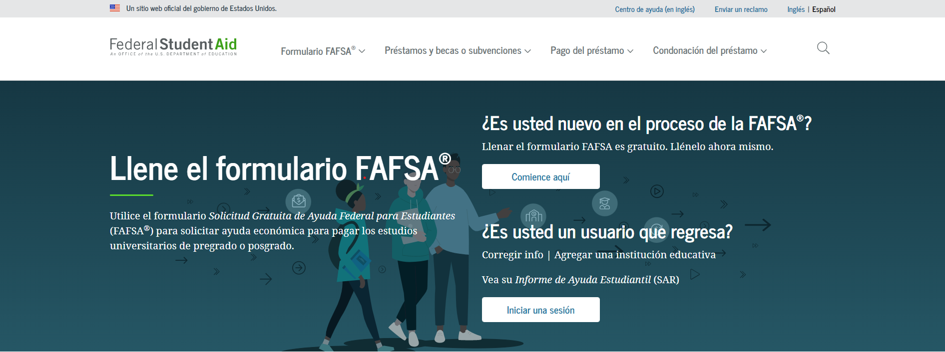
Solicitud Gratuita de Ayuda Federal para Estudiantes(FAFSA)
Notes:
Aquí puede ver la página de inicio de la Solicitud Gratuita de Ayuda Federal para Estudiantes (FAFSA) https://studentaid.gov/h/apply-for-aid/fafsa
Free Application for Federal Student Aid
Here you can see the Free Application for Federal Student Aid (FAFSA) home page https://studentaid.gov/h/apply-for-aid/fafsa

Slide 20
Dos Maneras Para Aplicar al FASFA
Sitio Web
FAFSA en Formulario de Papel
Notes:
Los estudiantes pueden usar estas formas para solicitar la FAFSA. El sitio web es la forma más rápida de presentar la solicitud, pero los estudiantes pueden usar la solicitud en formulario de papel si no pueden acceder a la solicitud en línea.
Two Ways to Apply for the FAFSA
Students can use these ways to apply for the FAFSA. The website is the quickest way to apply but students can use the paper application if they are unable to access the application online.

Slide 21
Opciones de Idioma del Sitio Web de FAFSA
Inglés
Español
Notes:
El FASFA esta disponible en Inglés y Español.
FAFSA Website Language Options
The FAFSA site is offered in English and Spanish.

Slide 22
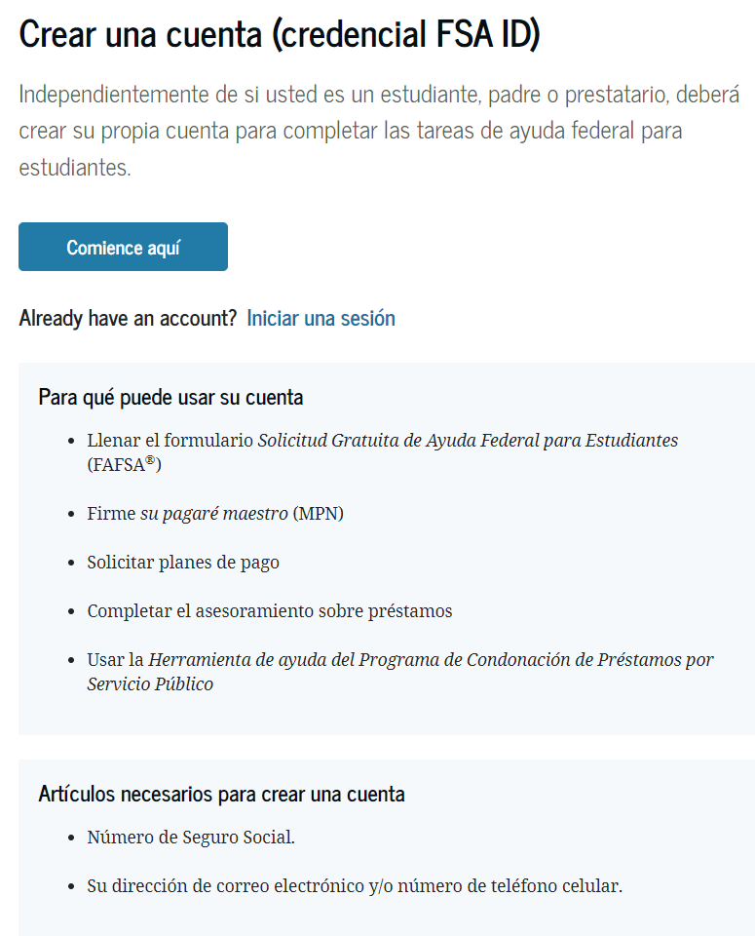
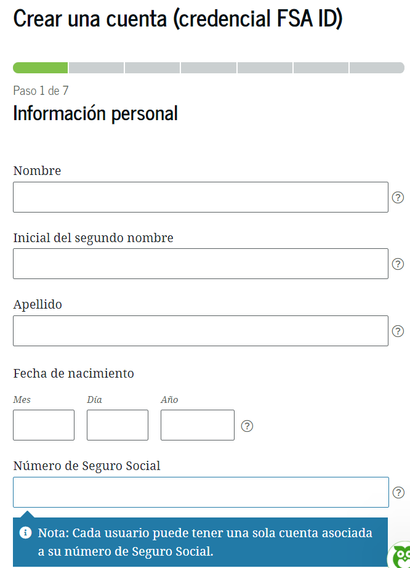
FSA ID – El Primer Paso Para el FASFA
Número de Seguro Social
Su Número de Teléfono y/o Correo Electrónico.
Notes:
https://studentaid.gov/fsa-id/create-account/personal-info
Si el solicitante usa número de seguro social, fecha de nacimiento y nombre para acceder al FASFA, se le pedirá que pongan su FSA ID para usar la herramienta de recuparación de datos del IRS y para firmar y enviar el FASFA.
FSA ID – The First Step to the FAFSA
Social Security Number
Their own mobile phone number and/or email address
https://studentaid.gov/fsa-id/create-account/launch
If the filer uses the SSN, DOB and Name to access the FAFSA, they will be asked to enter the FSA ID to use the IRS data retrieval tool and to sign and submit the FAFSA.

Slide 23
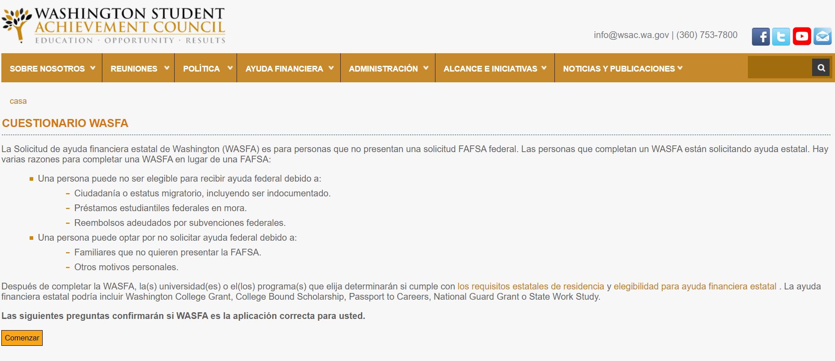
Solicitud de Ayuda Financiera del Estado de
Washington (WASFA)
https://wsac.wa.gov/WASFA
Notes:
Aquí está el sitio web de la Solicitud de Ayuda Financiera del Estado de Washington (WASFA) https://wsac.wa.gov/wasfa
Here is the Washington Application for State Financial Aid (WASFA) application site https://wsac.wa.gov/wasfa

Slide 24
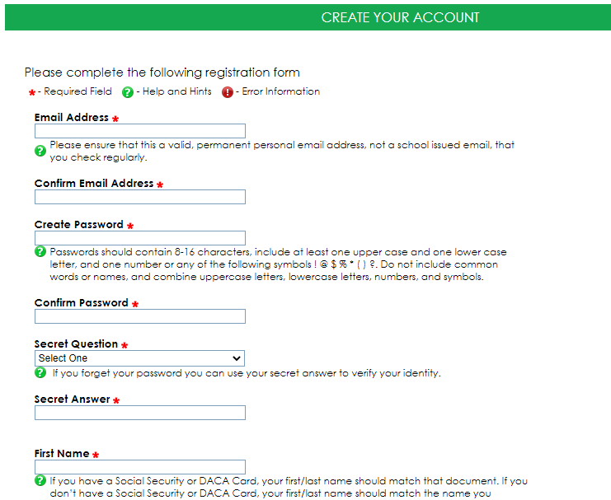
Creación de Cuenta WASFA: El Primer Paso Hacia WASFA
Necesitarás tu propio correo electrónico.
WASFA está disponible en Inglés y Español.
Necesitarás acceso al internet.
Notes:
Crear una cuenta de Solicitud de Ayuda Financiera Estatal de Washington (WASFA) es el primer paso para presentar la solicitud. Los estudiantes pueden crear su cuenta yendo a https://wsac.wa.gov/wasfa
WASFA Account Creation – The First Step to the WASFA
You will need your own email address
The WASFA is available in English and Spanish
You will need internet access
Creating a Washington Application for State Financial Aid (WASFA) account is the first step to applying. Students can create their account by going to https://wsac.wa.gov/wasfa

Slide 25
¿El Estudiante es Dependiente o Independiente*?
Estudiante Dependiente
Requiere Información de los Padres.
Estudiante Independiente
No requiere Información de los Padres.
Es un estudiante que no cumple con ninguno de los criterios para un estudiante independiente.
*para propositos financieros
Características de un Estudiante Independiente:
Al menos 24 años de edad.
Casado.
Un estudiante graduado o profesional.
Un veterano.
Un miembro de las fuerzas armadas.
Un huérfano.
Un pupilo de la corte (foster care/legal guardianship).
Alguien con dependientes legales que no sean un cónyuge.
Un menor emancipado.
Alguien que no tiene hogar o corre el riesgo de quedarse sin hogar y es autosuficiente.
Notes:
Estos son los criterios para el estatus de estudiante independiente. Si los estudiantes no cumplen con los requisitos enumerados en la columna de la derecha, lo más probable es que se les considere estudiantes dependientes para recibir ayuda financiera.
a Student Dependent or Independent*
Dependent Student
Requires Parent Information
Independent Student
Does Not Require Parent Information
An independent student is one of the following:
at least 24 years old
married
a graduate or professional student
a veteran
a member of the armed forces
an orphan
a ward of the court
someone with legal dependents other than a spouse
an emancipated minor
someone who is homeless or at risk of becoming homeless and is self supporting.
These are the criteria for independent student status. If students do not meet the requirements listed in right column they most likely will be considered a dependent student for financial aid.

Slide 26
¿Qué Necesito Para Solicitar Ayuda Financiera?
Su licencia de conducir, o identificación estatal. (Si tienes una).
Su información de ingresos.
Lo más probable es que sus padres necesiten proporcionar información, si tienes 24 años, o menos.
Los solicitantes de FAFSA también deben tener:
Su Tarjeta de Seguro Social o tarjeta de residencia legal.
Número de Seguro Social de los padres (si tienen).
Esto incluye estados de cuenta bancarias, la W-2, o un talón de cheque y una declaración de impuestos del 2022, si corresponde.
Esto incluye estados de cuenta bancarios, estados de manutención infantil, W-2, o talones de pago y una declaración de impuestos del 2022, si corresponde.
Tu FSA ID y tus padres tambien deberán de crear un FSA ID.
Notes:
Aquí tenemos una lista de los documentos que los estudiantes y los padres necesitarán para solicitar ayuda financiera.
What Do I Need to Apply for Financial Aid
Your driver’s license or state ID. (If you have one)
Your income information
This includes bank statements, a W-2 or pay stub, and a 2022 tax return if applicable.
Your parent most likely will need to provide information, if you are 24 or younger.
This includes bank statements, child support statements, W-2 or pay stubs, and a 2021 tax return if applicable.
FAFSA Filers Should Also Have Access to:
Your Social Security Card or green card.
One parent’s Social Security Number (if they have one).
Here us a list of the documents students and parents will need to apply for financial aid.

Slide 27
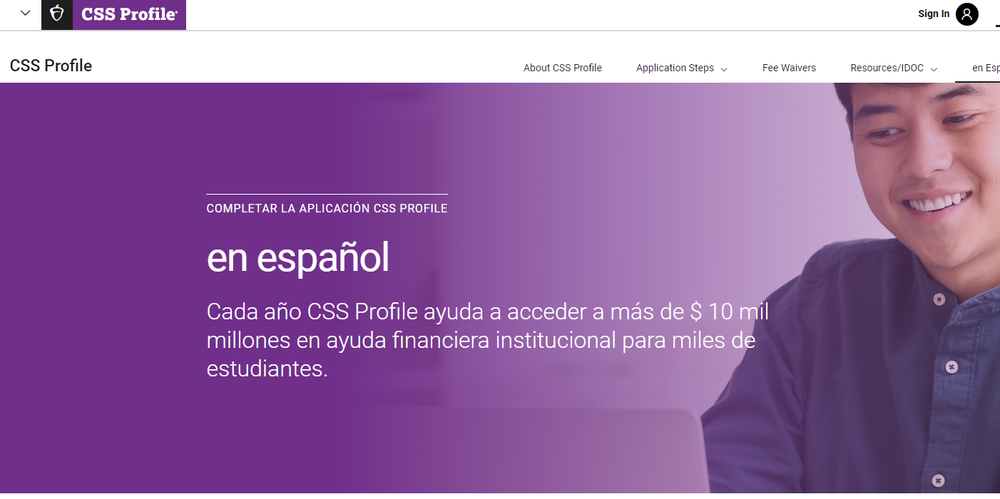
Perfil CSS
Este es un perfil adicional que utilizan algunos colegios para otorgar ayudas institucionales.
El CSS es un perfil gratuito para estudiantes universitarios nacionales, cuyos ingresos familiares pueden ser de hasta $100,000. La tarifa para la solicitud inicial es de $25. Los informes adicionales cuestan $16.
https://cssprofile.collegeboard.org/
Notes:
Este es un perfil adicional que utilizan algunas universidades para otorgar ayudas institucionales. El perfil CSS es gratuito para estudiantes universitarios nacionales cuyo ingreso familiar puede ser de hasta $100,000. La tarifa de solicitud inicial es de $25. Los informes adicionales cuestan $16.
Additional profile that some colleges use to award institutional aid.
The CSS Profile is free for domestic college students whose household income is up to $100,000. The initial application fee is $25. Additional reports are $16.

Slide 28
Cronología de la Ayuda Financiera
FAFSA y WASFA abren en
diciembre.
Los estudiantes solicitan ayuda financiera y admisiones.
Crear un FSA ID, o una cuenta de WASFA (solo se crea una vez).
Reunir los documentos requeridos.
Haga un seguimiento con las universidades para cualquier solicitud adicional de información.
Revise sus cartas de adjudicación (apoyo) y acepte su ayuda.
Notes:
Este es el cronograma de ayuda financiera. Algunos de estos pasos se pueden tomar al mismo tiempo.
Financial Aid Timeline
Gather required documents
Create an FSA ID or WASFA account (only created once)
FAFSA & WASFA open in December
Students apply for financial aid and admissions
Follow up with colleges for any additional request for information
Review your award letters and accept your aid.
This is the financial aid timeline. Some of these steps can be taken at the same time.

Slide 29



Información Importante para la Clase 2024
FAFSA y WASFA 2024-25 estarán disponibles en diciembre
2025-26 y posteriores estarán disponibles en octubre
La clase del 2024 completará la FAFSA o WASFA 2024-25 utilizando la información de ingresos de 2022.
OR WASFA
Notes:
Este año, la FAFSA y WASFA 2024-25 estarán disponibles en diciembre. La fecha de liberación real será proporcionada por la Ayuda Federal para Estudiantes. Esto afectará a la clase de 2024 en cuando soliciten la FAFSA o WASFA 2024-25. Para 2025-26 y años posteriores, FAFSA y WASFA estarán disponibles en octubre.
This year the 2024-25 FAFSA & WASFA will be available in December. The actual release date will be provided by Federal Student Aid. This will impact the class of 2024 when they apply for the 2024-25 FAFSA or WASFA. For 2025-26 and beyond FAFSA & WASFA will be available in October.

Slide 30
Clase de 2024 Próximos Pasos
Explore Sus Opciones
Determine qué Solicitud de Ayuda Financiera Usar
Si no está seguro de qué solicitud completar, vaya a https://wsac.wa.gov/WASFAelig
Crear una Cuenta FSA ID o WASFA
Puede crear un FSA ID yendo a https://fsaid.ed.gov/npas/index.htm
Explore sus opciones después de la escuela preparatoria usando su plan de la escuela prepartoria y más allá (High School and Beyond Plan).
Puede crear una cuenta WASFA yendo a https://wsac.wa.gov/WASFAelig
Hable con su consejero para asegurarse de que va por buen camino para graduarse.
Complete su solicitud 2024-25 a partir de diciembre del 2023
Notes:
Estos son los siguentes pasos para la clase de 2024
Explore Your Options
Explore your post secondary options using your high school and beyond plan.
Talk to your counselor to make sure you are on track for graduation.
Determine Which Financial Aid Application To Use
If you are not sure which application to complete go to https://wsac.wa.gov/WASFAelig
Create an FSA ID or WASFA Account
You can create an FSA ID by going to https://fsaid.ed.gov/npas/index.htm
You can create a WASFA account by going to https://wsac.wa.gov/WASFAelig
Complete your 2024-25 application starting December 2023
Here are the next steps for the class of 2024

Slide 31
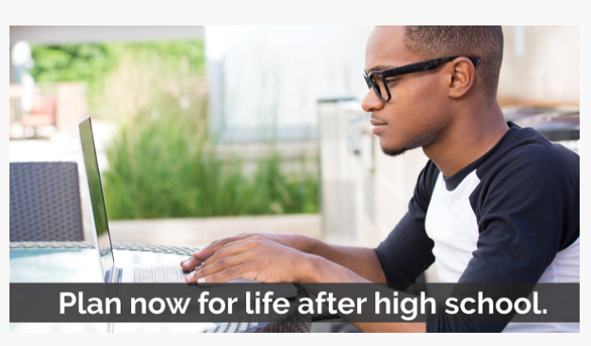
Recurso: www.wsac.wa.gov/actionplan
Sitio de información para estudiantes de 3ro y 4to año.
Recursos de exploración de carreras, a información para aplicaciónes.
Notes:
Los estudiantes pueden encontrar más información sobre la educación después de la escuela preparatoria en nuestra página del plan de acción.
Students can find more information about education after high school at our action plan page.
One-stop site for juniors and seniors
Career exploration resources to application information

Slide 32

Recurso: Recursos y Eventos de la Campaña del año 12º
¡Eventos virtuales gratuitos de finalización de ayuda financiera para dar apoyo al siguiente paso!
Recursos gratuitos que apoyan con ayuda financiera, admisiones universitarias y más
https://wsac.wa.gov/actionplan
Notes:
Este libro de trabajo completo ayudará a sus estudiantes de tercer y último año a identificar sus objetivos del plan postpreparatorio con actividades útiles, así como también proporciona información crítica sobre los programas de admisión y ayuda financiera.
El libro de trabajo de la Campaña del 12º Año se puede encontrar en https://gearup.wa.gov/sites/default/files/resources/2023%20Final%20Edit-12th%20Yr%20Workbook-Fillable%20PDF.pdf
12º= decimo Segundo
Resource: 12th Year Campaign Resources and Events
Free virtual financial aid completion events to help you take the next step!
Free resources that support you with financial aid, college admissions and more
This comprehensive workbook will assist your juniors and seniors with identifying their postsecondary plan goals with useful activities as well as provides critical information around admission and financial aid programs.
The 12th Year Campaign workbook can be found at https://gearup.wa.gov/sites/default/files/resources/2023%20Final%20Edit-12th%20Yr%20Workbook-Fillable%20PDF.pdf

Slide 33
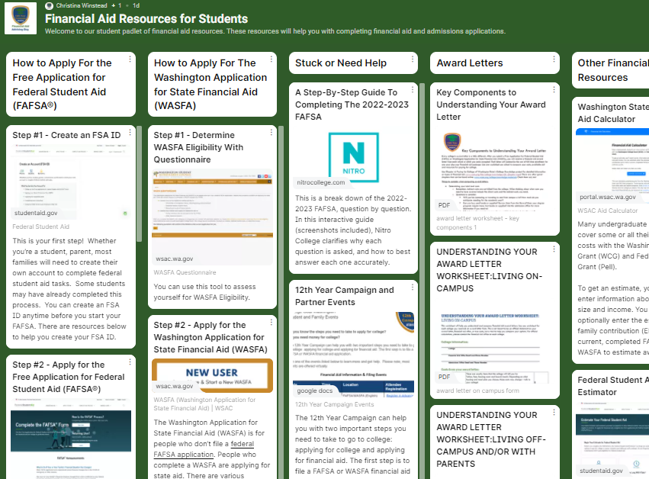
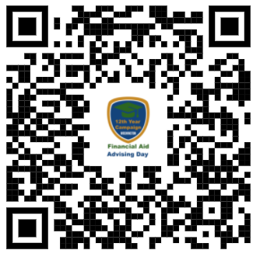
Recurso: Folleto de Ayuda Financiera Para Estudiantes
https://padlet.com/christinaw12/t6jfitu7m8in10xc
Notes:
El folleto o padlet son paneles informativos digitales. Este padlet estudiantil tiene información para apoyar a los estudiantes mientras exploran la educación después de la escuela preparatoria. Este padlet también incluye todos los enlaces a las solicitudes de ayuda financiera y dónde pueden encontrar apoyo para solicitrar.
Resource: Financial Aid Padlet For Students
Padlets are digital information boards. This student padlet has information to support them as they explore education after high school. This padlet also includes all the links to financial aid applications and where they can find support applying.

Slide 34

Videos de Ayuda Financiera de Washington Para la Educación y Capacitación
Videos informativos sobre la educación después de la escuela preparatoria en los siguientes idiomas:
•Inglés
•Mandarín
•Ruso
•Somalí
•Español
•Tagalo
•Vietnamita
Notes:
Washington Financial Aid for Education and Training Videos
Informational videos about education after high school in the following languages:
•English
•Mandarin
•Russian
•Somali
•Spanish
•Tagalog
•Vietnamese

Slide 35
¡Estamos Aquí Para Ayudar!
En Linea:
wsac.wa.gov
www.thewashboard.org
wastate529.wa.gov
En Twitter:
@WSACouncil
En Facebook:
www.facebook.com/WSACouncil
Notes:
We Are Here to Help!

Slide 36

¿Preguntas?

